Slide 1
Народныя танцы

Slide 2
Беларускія народныя танцы, традыцыйныя танцы, побытавыя танцы

Slide 3
Карагод, танок, крывы танок, гульнёвы карагод, танцавальны карагод. Скокі, скакаць (плясаць), танцаваць (танчыць).

Slide 4
Танцы парныя, гуртавыя, парна-гуртавыя, сольна-гуртавыя з прыпеўкамі.

Slide 5
Паставы рук: вольна апушчаныя (з “паветрам пад пахамі”), злучаныя ўнізе, узнятыя ўгору, злучаныя ў вальсавай паставе, злучаныя накрыж (скрыжаваныя), злучаныя далонямі, “у замок”.

Slide 6
Рухі рук: не рэгламентаваная, індывідуальная танцавальная лексіка; павароты (вярчэнні) пад рукамі; плясканне ў далоні (лясканне ў ладкі), па грудзях, па корпусе, па клубах, па халявах.

Slide 7
Абутак і яго часткі: туфлі скураныя, чаравікі , боты, чобаты; падэшва, абцас, халява.

Slide 8
Крокі: на ўсю ступню, на нізкіх паўпальцах, спружынны крок, кульгаючы крок (прыпадаючы на адну нагу), крок-бег, бег трушком, трохкрок, прыстаўны крок.

Slide 9
Рухі ног: прытуп, падскок, пераскок, саскок, прысядкі (“мячык”, “паўзунок”, “гусачок” і інш.), выбіванне (дробы ці драбушкі), калупалачка, галубец (падбіўка) і інш.

Slide 10
Прасторавыя малюнкі танцаў: кола (круг, кальцо), «качан», «ручаёк», «зорачка», «кошык», «нітачка-іголачка», «ланцужок», «мост» і інш.

Slide 11
Шматкаленныя танцы: калены, штрофы, фігуры, часткі, каманды, аб’явы.

Slide 12
Нагоды для танцаў: фэст, кірмаш, ігрышча, бяседа, гулянка, вячоркі, попрадкі, наначкі (пасля талакі), вечарынка.

Slide 13
Традыцыйныя танцы: ЛЯВОНІХА МЯЦЕЛІЦА КРЫЖАЧОК КАВАЛЬ ЖУРАВЕЛЬ ВЕРАБЕЙ

Slide 14
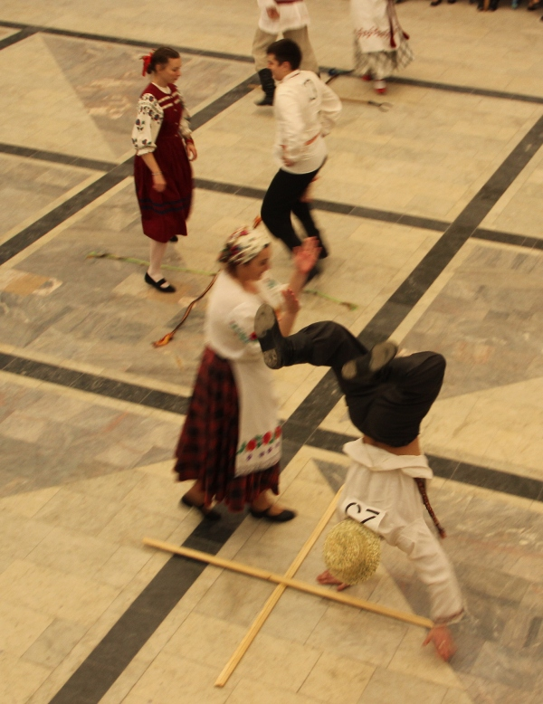
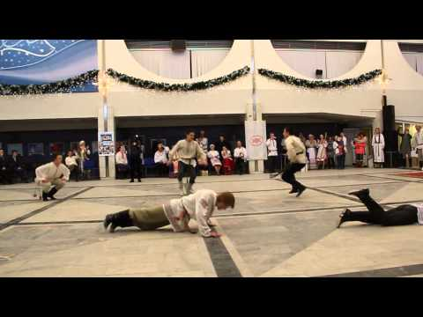
Традыцыйныя танцы: ТАЎКАЧЫКІ МІКІТА ЗАЙЧЫК ЖАБКА КАЗА МЯДЗЬВЕЖКА

Slide 15
Танец ЛЯВОНІХА: парны, гуртавы, сольны, з прыпеўкамі, у тройках, абрадавы.

Slide 16
Беларускія полькі: «трасуха» «дробная» «соўгалка» «бабачка» «верацяно» «з падгопам» «з падкіндэсам» «з камандамі»

Slide 17
КАДРЫЛІ: «Дэмбраўская» «Грабаўская» «Конкавіцкая» «Мешыцкая» «Варатынская» «Котчынская»

Slide 18
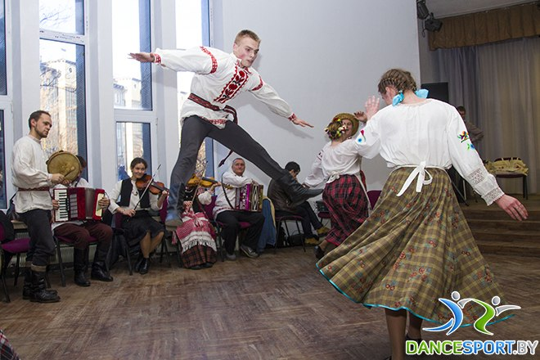
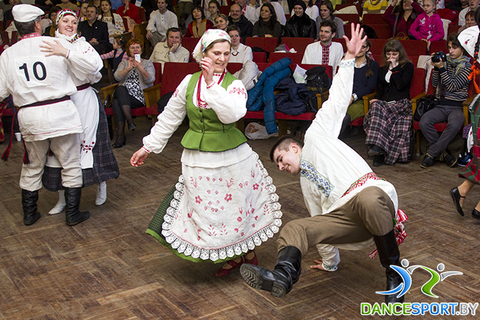
СКОКІ: БАРЫНЯ РУСКАГА КАЗАЧОК ЧОБАТЫ ПОЛЬКА ЛЯВОНІХА

Slide 19
Гарадскія побытавыя танцы: ПАДЫСПАНЬ КАХАНАЧКА КАРАПЕТ НОЧКА МЕСЯЦ МІЛЬЁН

Slide 20
Асіміляваныя танцы: КРАКАВЯК АБЭРАК ГАЛОП СУБОТА ОЙРА ЯБЛЫЧКА

Slide 21
Танцавальны этыкет і ўзаемаадносіны ў пары.

Slide 22
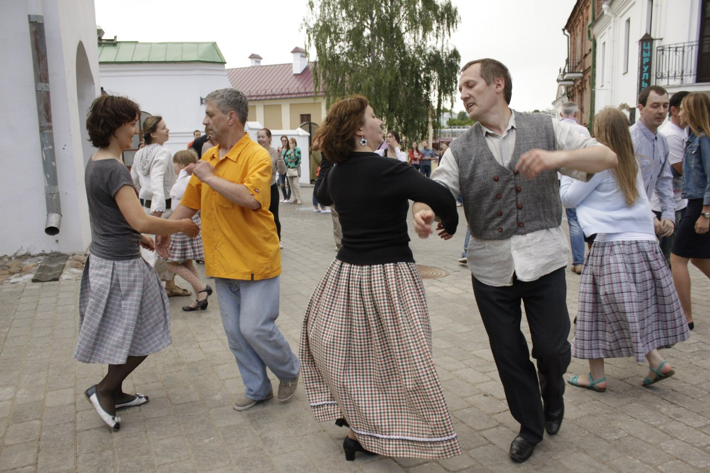
Сусчасныя асяродкі традыцыйных танцаў у Мінску: * танцы на вуліцах горада; * заняткі ў Школе традыцыйнага мастацтва.

Slide 23
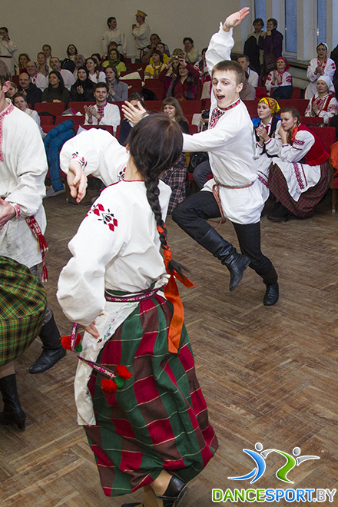
Фестываль фальклорнага мастацтва «БЕРАГІНЯ» Конкурсы беларускіх танцаў «МЯЦЕЛІЦА» Танцавальны летнік «ПЯТРОВІЦА»

